Slide 1
Shipping Delay Analysis in Logistics
Name: Tran Thi Cam Tien
Course: Data Analyst Graduation Project
Dataset: DataCo Supply Chain

Slide 2
Vấn đề:
Giao hàng đúng hạn rất quan trọng
Giao hàng trễ gây ra:
Khách hàng không hài lòng
Tăng chi phí vận hành
Giảm hiệu quả logistics
Tỷ lệ giao trễ cao cho thấy đây là vấn đề mang tính hệ thống

Slide 3
Mục tiêu:
1. Tính tỷ lệ giao hàng trễ
2. Xác định các yếu tố ảnh hưởng chính:
Shipping mode
Region
Category
3. So sánh thời gian dự kiến và thực tế
4. Đưa ra đề xuất mang tính kinh doanh

Slide 4
Dataset:
Nguồn: Kaggle - DataCo Supply Chain
Khoảng 180,000 dòng và hơn 50 cột
Gồm dữ liệu về đơn hàng, vận chuyển, khu vực và hiệu suất giao hàng

Slide 5
Phương pháp:
Data cleaning
Xóa dữ liệu trùng
Kiểm tra giá trị thiếu
Feature engineering
shipping_delay = real - scheduled
is_late
EDA và phân tích insight kinh doanh

Slide 6
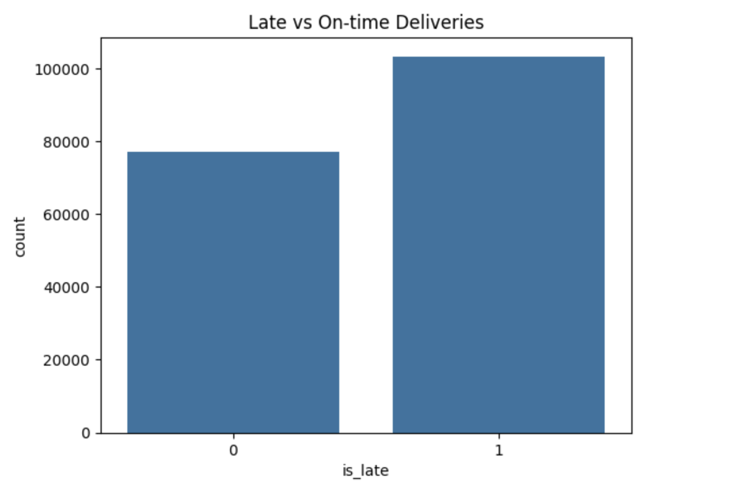
Tỷ lệ giao trễ cao
Late delivery rate: ~57%
→ Hơn một nửa đơn hàng bị giao trễ.
→ Cho thấy hệ thống vận hành còn nhiều điểm chưa tối ưu.

Slide 7
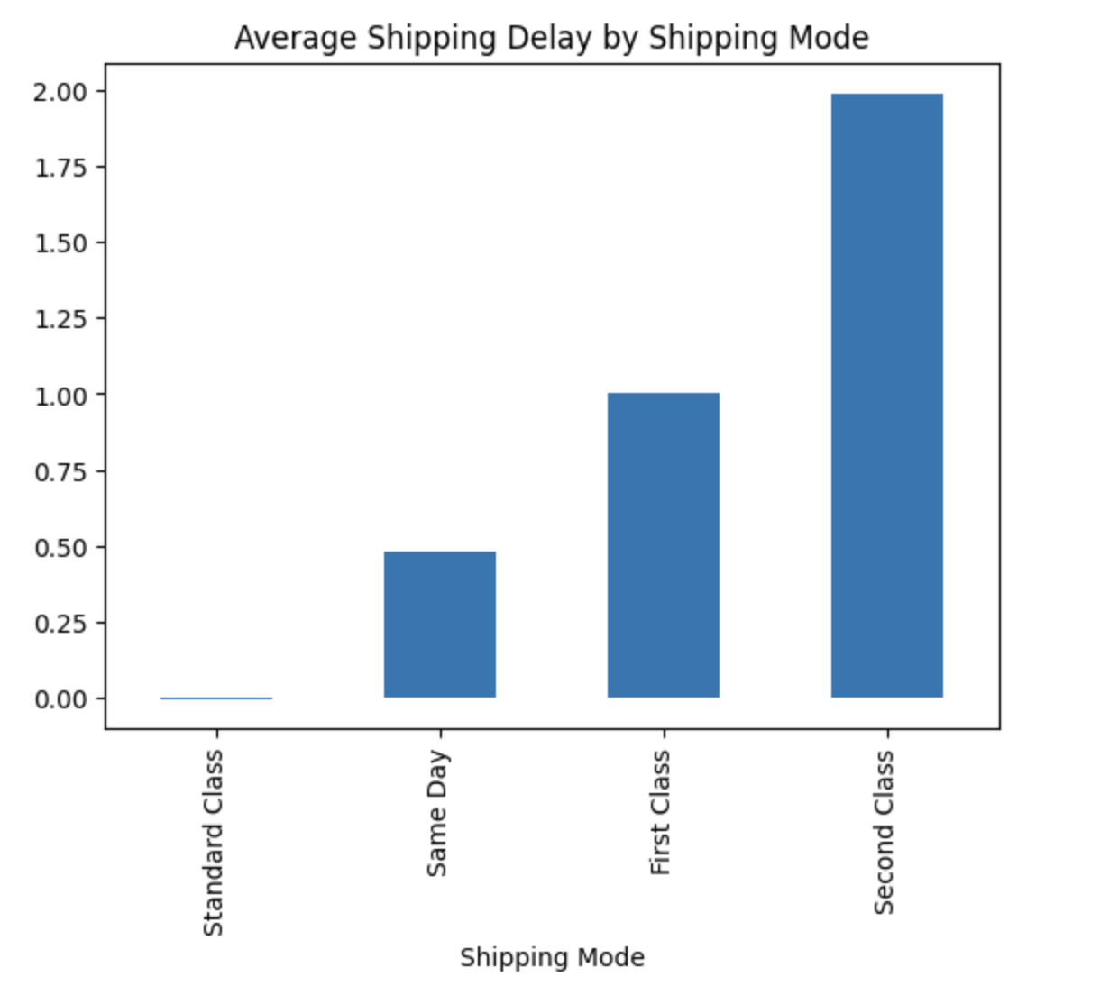
Ảnh hưởng của shipping mode
Second Class có tỷ lệ giao trễ cao nhất
Các phương thức nhanh thường ổn định hơn
Shipping mode là một yếu tố ảnh hưởng quan trọng đến delay

Slide 8
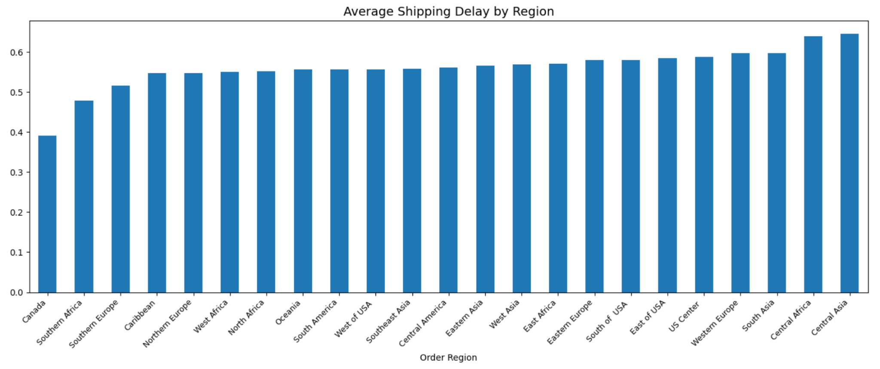
Khác biệt theo khu vực
Một số region có tỷ lệ giao trễ cao hơn rõ rệt
Có thể liên quan đến hạ tầng, khoảng cách hoặc hiệu quả vận hành theo khu vực

Slide 9
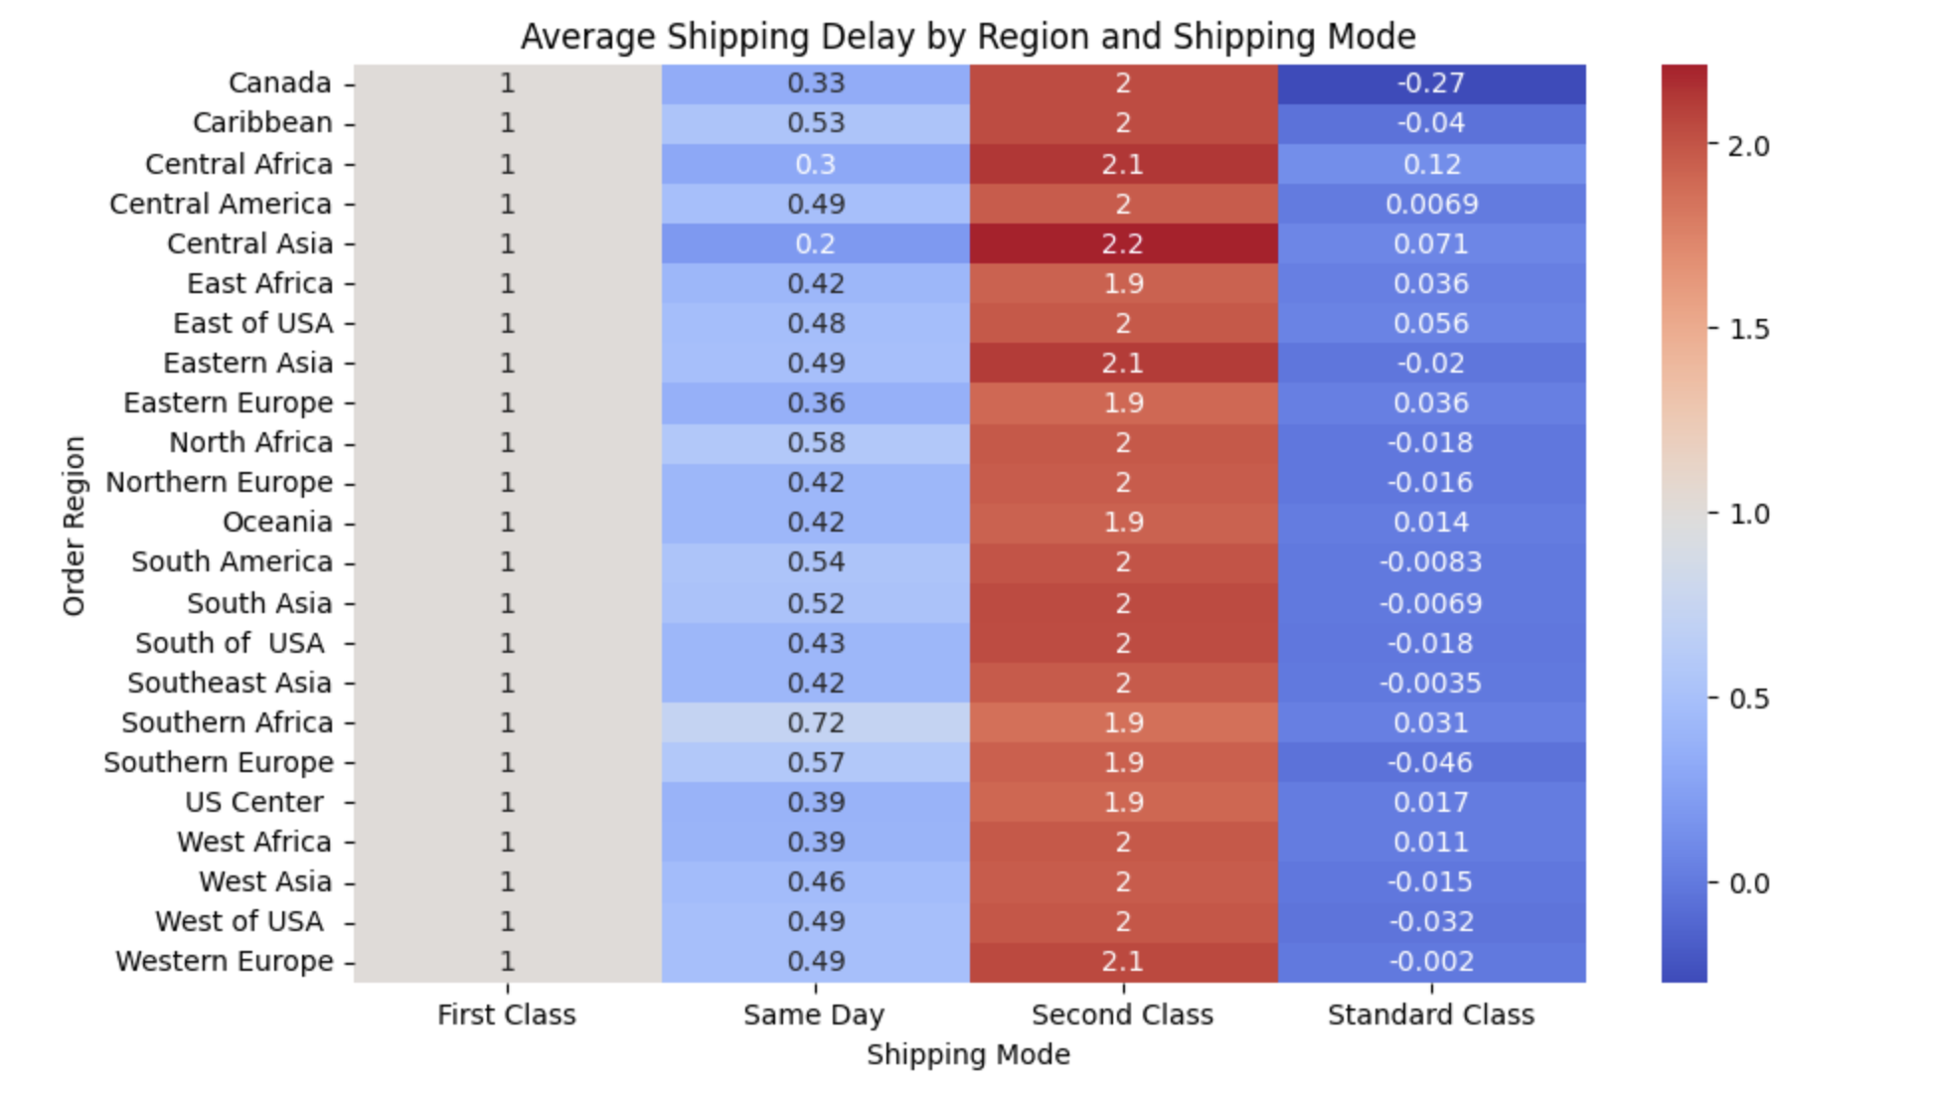
Kết hợp nhiều yếu tố
Delay không đến từ một yếu tố đơn lẻ, Region và Shipping mode khi kết hợp với nhau làm tăng rủi ro giao trễ.
Cần phân tích theo nhiều chiều để ra quyết định tốt hơn.

Slide 10
Kết luận và Khuyến nghị:
Kết luận:
- Giao hàng trễ là vấn đề mang tính hệ thống
- Bị tác động bởi nhiều yếu tố kết hợp
- Không phải là hiện tượng ngẫu nhiên
Khuyến nghị:
- Tối ưu các shipping mode rủi ro cao như Second Class
- Tập trung cải thiện các region có delay cao
- Nâng độ chính xác của scheduling
- Xây chiến lược riêng theo category
→ Quyết định dựa trên dữ liệu có thể giúp giảm delay đáng kể.

